Slide 1
第3章 串
什么是串?
字符串, 简称串。
是由字符组成的有限序列，
是常用的一种非数值数据。
例如: "0123", "中国", "abcdef"
Notes:
字符串（String）简称为串。
线性表：是由n个类型相同的数据元素a0，a1，。。。An-1组成的有限序列。Ai的数据类型可以是整数，浮点数，字符或者类。

Slide 2
第3章 串
字符
数据结构
数据
操作
对子串进行操作
数据的
逻辑结构
数据的
存储结构
线性结构
顺序存储
Notes:
字符串（String）简称为串。
串的逻辑结构是线性表，串是一种特殊的线性表，限制其元素类型为字符。
线性表中，n个类型相同的数据元素组成的有序序列。数据元素之间除了线性关系，线性表中的n个元素，有时组成一个新的概念。
比如，每个数据元素是学生，多个数据元素组成的有序序列，为班级。班级这个整体可能存在动态的变化，比如插入一个学生，删除一个学生等等操作。 除了班级，比如选课，每个学生选课，是不是也可以选择多门课程，每个学生所选择的可能构成一个线性表，我们可以查询所有已经选择的课程，也可以退课，重新选择等等。总之，我们学习线性表的概念，是为了能够把现实世界中的事物，存储到计算机当中，这也是数据结构的任务。

Slide 3
第3章 串
3.1 串抽象数据类型
3.2 串的表示和实现
3.3 串的模式匹配
目的：串作为特殊线性表的实现与应用。
要求：掌握串的操作特点和实现方法，掌 握串的模式匹配算法。
重点：串的各种操作实现，串的模式 匹配算法。
难点：KMP模式匹配算法。

Slide 4
串
计算机上非数值处理的对象基本上是字符串数据。
在较早的程序设计语言中，字符串仅作为输入和输出的常量出现。随着计算机应用的发展，字符串作为一种变量类型出现，并产生了一系列字符串的操作。
在信息检索系统、文字编辑程序、自然语言翻译系统等等应用中，都是以字符串数据作为处理对象的。字符串一般简称为串。

Slide 5
3.1 串抽象数据类型
1、串定义
线性表：
N个类型相同的数据元素组成的有限序列
串(string)是由零个或多个字符组成的有限序列。一般记为
S = “s₀ s₁ …s_{n-1}” (n ≥ 0)
其中，S是串名，用双引号括起来的字符序列是串的值，s_{i} 可以是字母、数字或其他字符。
串是一种特殊的线性表，其特殊性在于：串中的每一个数据元素仅由一个字符组成。
串中字符的数目n称为串的长度，长度为0的串称为空串。例如，设A,B,C为如下串：A=“data”，B =“structure”，C=“”，则它们的长度分别是4,9,0。
Notes:
一个字符在串中的位置称为字符在串中的序号，用一个整数表示，约定串的第一个字符的序号为0，-1 表示该字符不在指定串中。

Slide 6
1、串定义
String ss1 = 'a';
Type mismatch: cannot convert from char to String
注意：在Java语言中
单引号括起来的是Unicode字符常量，数据类型是char，占用2个字节，
例如：char ch1=’b’;
char ch2=’汉’;
由双引号括起来的是字符串常量，数据类型是String，
例如: String str1 =”abc”;
String str2 =”汉字是方块字”;
字符长度为1
字符长度根据具体内容而定。
Notes:
单引号引的数据 是char类型的——》单引号只能引一个字符（表示单个字符）
双引号引的数据 是String类型的——》而双引号可以引0个及其以上（引用字符串）
char类型的值用单引号引起来的单个字符
如: char a = 'b'
而java中的双引号 表示字符串 一个或多个字符 如 String c = "abc" String d="a" 和char d=‘a’

Slide 7
2、子串
串s中任意个连续的字符组成的子序列sub称为s的子串，s称为sub的主串。
例如：”at” 是”data”的子串。
注意：
1. 空串是任意串的子串。
2. 任意串s都是自身的子串。
3. 初自身外，s的其它字串成为s的真子串。

Slide 8
2、子串
A=“data”
字符d在串中的位置为0，字符t在串中的位置为2.
通常把字符在序列中的序号称为该字符在串中的位置。
子串在主串中的位置则以子串的第一个字符在主串中的位置来表示。
例如：A=“data”，B =“structure”，
C =“data structure”，
A在C中的位置是 ？
而B在C中的位置是 ？
A和B都是C的子串
串值必须用双引号括起来，但引号本身不属于串。
0
5

Slide 9
3、空格串
空格作为字符集合中的一个元素，常常出现在串中。由一个或多个空格组成的串称为空格串。也就是说空格串中只有空格字符。为了清楚起见，我们用“”表示空格字符。
特别指出，空格串不是空串，空格串的长度不为零。
Notes:
两个串的大小有对应位置的首个不同字符的大小决定，字符比较次序是从头开始依次向后。当两个串长度不等而对应位置的字符都相同时，较长的串定义为较“大”；
串值必须用双引号括起来，但引号本身不属于串。

Slide 10
4、串比较
只有当两个串的长度相等，并且各个对应位置上的字符都相等时，才认为这两个串相等。
两个串的大小：由对应位置的首个不同字符的大小决定，字符比较次序是从头开始依次向后。
当两个串长度不等而对应位置的字符都相同时，较长的串定义为较“大”；
Notes:
两个串的大小有对应位置的首个不同字符的大小决定，字符比较次序是从头开始依次向后。当两个串长度不等而对应位置的字符都相同时，较长的串定义为较“大”；

Slide 11
4. 串比较
//比较当前串与str串的大小，返回两者差值，实现Comparable接口
public int compareTo(MyString str){
for (int i=0; i<this.value.length &&
i<str.value.length; i++)
if (this.value[i]!=str.value[i])
return this.value[i] - str.value[i];
//返回两串第一个不同字符的差值
return this.value.length - str.value.length;
//前缀子串，返回两串长度的差值
}

Slide 12
3.1 串抽象数据类型
以子串为单位，依次操作处理若干字符
  串是一种特殊的线性表，其操作主要由：创建串，求长度、读取/设置字符、求子串、插入、删除、连接、判断相等、查找、替换等。
  public interface SString {
  int length(); //返回串的长度
  char charAt(int index); //返回串中序号为index的字符
  SString concat(SString str);//当前串与str串连接生成新串
  SString substring(int begin, int end);
  //返回串中字符序号从begin至end-1的子串
  int indexOf(SString pattern);
  //返回pattern串在主串中的第一次匹配位置
  }

Slide 13
3.2 串的表示和实现
1 串的存储结构
存储字符串的方法和存储线性表的方法一样，只是串中数据元素都是单个字符。
顺序存储结构
  用一组地址连续的存储单元存储串的字符序列，构成串的顺序存储，简称为顺序串。
链式存储结构
  用链表来存储字符串，可以是单字符链表或者块链表。
Notes:
前面介绍了串的抽象数据类型，介绍了串的定义，字串的定义，空格串，还有串的比较。

Slide 14
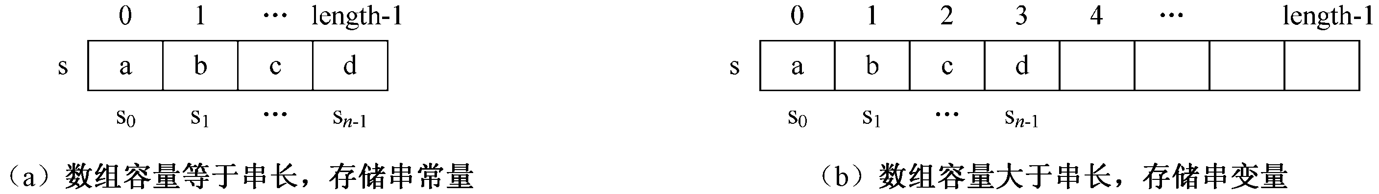
1、串的顺序存储结构
串的顺序存储结构用字符数组来存放字符串，该数组的容量等于或大于串的长度，如下图所示：
等于串长时：不易增加字符，通常存储常量；
大于串长时：便于增加字符，通常存储变量；
Notes:
P62

Slide 15
1、串的顺序存储结构
顺序串可以进行随机存取，即存取指定位置元素时间复杂度为 。
插入和删除较为复杂，需要移动元素（同线性表顺序存储结构插入删除操作），操作时间复杂度为 。
连接操作相当于在一个串的末尾插入另一个串，操作的时间复杂度为 。
求子串操作要用到模式匹配，后面再详细介绍。
O(1)
O(n)
O(m+n)
Notes:
连接操作相当于在一个串的末尾插入另一个串，操作的时间复杂度为O(m+n) 。

Slide 16
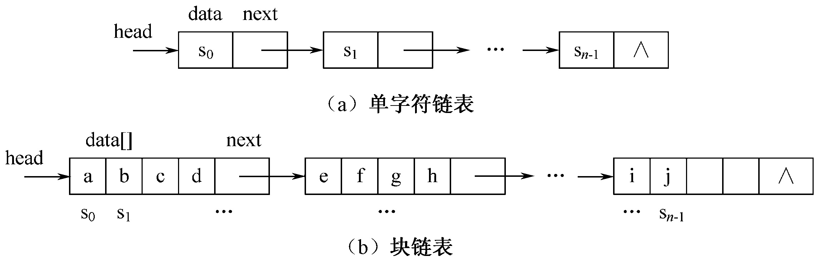
2、串的链式存储结构
串的链式存储结构由单字符链表和块链表两种。单字符链表是每个结点只存储一个字符，而块链表是每个结点包含若干字符。如下图所示：
Notes:
单字符链表虽然插入、删除操作不需要移动元素，但是占用存储空间太多；
块链表的插入和删除操作需要移动元素，效率较低，但是空间使用率高，浪费的空间少。

Slide 17
2、串的链式存储结构
链式结构的存取较为复杂，需要从头开始查找，时间复杂度为O(n)。
单字符链表插入不需要移动元素，只需要找到插入位置，改变链表地址信息。
块链表插入找到指定插入结点后还需要在结点内部移动元素。
链式存储结构占用的空间多，操作也较耗时，效率比较低。很少使用这种存储结构。
Notes:
单字符链表虽然插入、删除操作不需要移动元素，但是占用存储空间太多；
块链表的插入和删除操作需要移动元素，效率较低，但是空间使用率高，浪费的空间少。

Slide 18
3、字符串类
Java中字符串类主要有
存储结构?
都采用的顺序存储结构
3. 功能?
都能够存储任意长度的字符串，实现串的操作。
字符串常量类
String
字符串变量类
StringBuffer
Notes:
数组的容量等于串的长度。
数组的容量大于串的长度。

Slide 19
常量串的基本操作
3、字符串类String
String类在java.lang包中，提供了构造串对象、求串长、取字符、求子串、连接两个串常量等操作 。
其字符数组的容量等于串长，在构造字符串时进行一次赋值，其后不再改变原值，不提供插入删除操作，是串的常量。

Slide 20
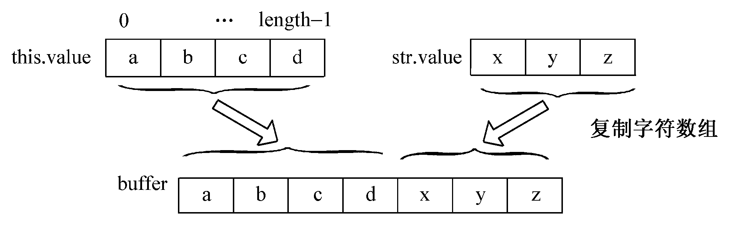
常量串的基本操作
当串值改变后，比如进行两个串的连接操作，结果会返回一个新串。如图所示：

Slide 21
模拟String类实现，构建MyString类
String类中要有存储字符串的数组。
public final class MyString
{ private final char[] value; }
构造字符串String。
public MyString() //构造一个空串
{ this.value = new char[0]; }
public MyString(char[] value) //以字符数组构造
{ this.value = new char[value.length];
for (int i=0; i<value.length; i++) //复制数组
this.value[i] = value[i];
}

Slide 22
构建MyString类
求长度
public int length() //返回字符串的长度
{ return this.value.length; }
4. 取字符－返回串中序号为index的字符
public char charAt(int index)
{ if (index<0 || index >= this.value.length)
throw new StringIndexOutOfBoundsException(index);
//抛出字符串索引越界异常
return this.value[index];
}

Slide 23
构建MyString类
5.连接字符串
public MyString concat(MyString str) //返回连接生成的新串
{ if (str==null || str.length()==0) //第二个串为空，返回当前串
return this;
char[] buffer = new char[this.value.length + str.length()];
for (int i=0; i<this.value.length; i++) //复制当前串
buffer[i] = this.value[i];
for (int j=0; j<str.value.length; j++) //复制指定串str
buffer[i+j] = str.value[j];
return new MyString(buffer);
}
1、如果第二个串为空，返回当前串
2、新建要连接后的更大的空串的存储空间
3、复制当前串到新串中
4、复制连接串到新串中
连接操作相当于在一个串的末尾插入另一个串，操作的时间复杂度为O(m+n) 。
5、完成，返回新串
Notes:
连接操作相当于在一个串的末尾插入另一个串，操作的时间复杂度为O(m+n) 。

Slide 24
构建MyString类
6. 求子串－ 返回串中从begin至end-1的子串
public MyString substring(int begin, int end)
{ if (begin < 0)
throw new StringIndexOutOfBoundsException(begin);
if (end > value.length)
throw new StringIndexOutOfBoundsException(end);
if (begin > end)
throw new StringIndexOutOfBoundsException(end - begin);
if (begin==0 && end == value.length)
return this;
else
{ char[] buffer = new char[end - begin];
for (int i=0; i< buffer.length; i++) //复制子串
buffer[i] = this.value[i+begin];
return new MyString(buffer);
} }
1、如果begin和end不合法（超出串的开始和结束），则抛出异常，报错。
2、如果待求字串就是串本身，则返回该串
3、找到开始位置和结束位置，一个一个字符复制到新开辟的存储子串的空间中。

Slide 25
构建MyString类 小结
MyString类实现源码
上述操作分析是模拟java.lang包中的String类设计实现的，但并没有完全实现其所有功能，比如，String可以直接赋值为常量字符串(String str=“data”;)，String类的对象还可以用+号进行连接运算，由于java语言中没有提供运算符重载功能，所以未能模拟实现。
另外，抛出异常是为了在出错时提示出错信息。

Slide 26
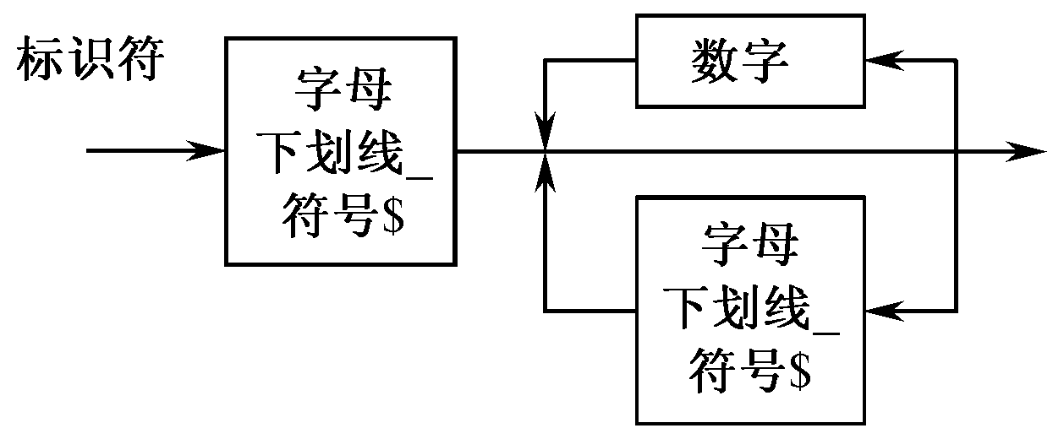
例 判断标识符的合法性
标识符是由字母或下划线或符号$开头的字母数字串，可以包含下划线和符号$，关键字也有相同的规定，如何取判断标识符是合法的？

Slide 27
判断标识符合法性
首先串的长度要大于0
第一个字符是字母或下划线或符号$
其他的字符还可以是数字

Slide 28
public static boolean isIdentifier(String str)
{ if (str!=null && str.length()>0) //有效字符串
{ char ch = str.charAt(0); //第1个字符
if (ch>='A' && ch<='Z' || ch>='a' && ch<='z' ||
ch=='_' || ch=='$') //字母开头
{ for (int i=1; i<str.length(); i++)
{ ch = str.charAt(i);
if (!(ch>='A' && ch<='Z' || ch>='a' && ch<='z' ||
ch=='_' || ch=='$' || ch>='0' && ch<='9'))
return false; }
return true;
}
}
return false;
}
1、判断第一个字符是否合法，如合法则继续
2、依次判断每一个字符合法性，
如不合法，返回错误；
如合法则继续判断；
3、当所有字符都合法时返回正确
4、如果第一个字符不合法，或str为空 则返回错误

Slide 29
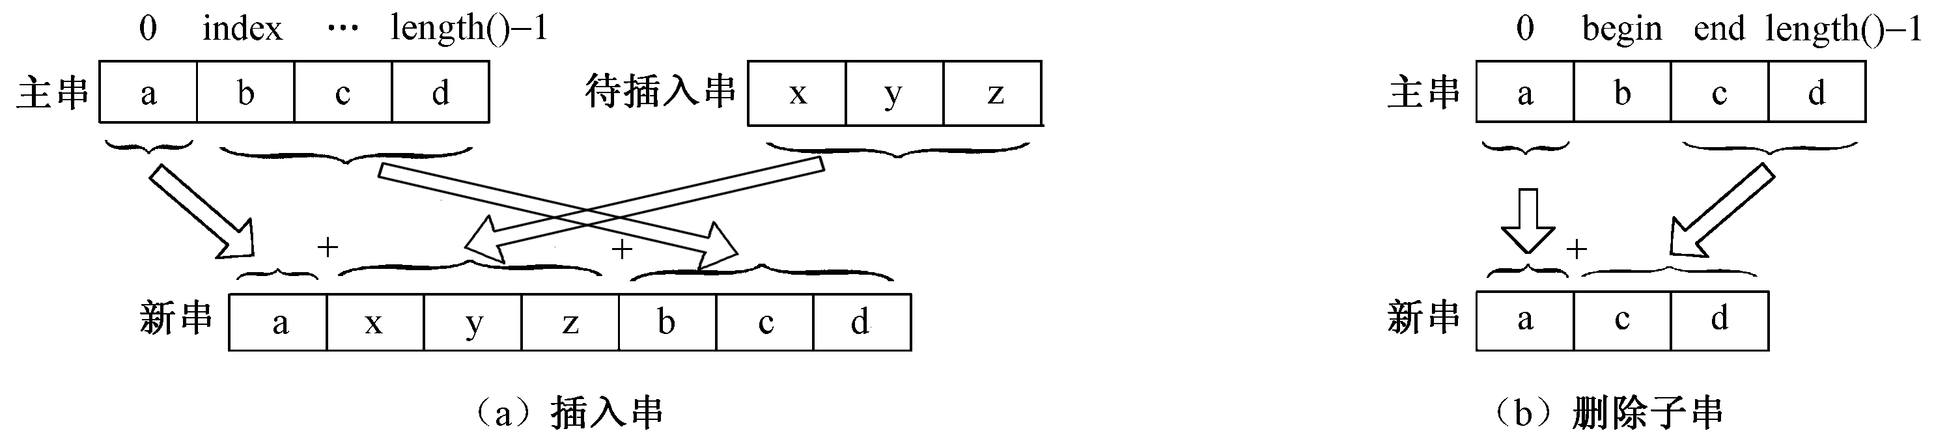
String串的插入、删除操作
虽然String本身没有提供插入串和删除子串的操作，但这些功能可由连接和求子串等操作来实现，具体操作如图
Notes:
String类中没有insert，delete函数，这里介绍的方法仅仅表示可以通过求字串，以及子串拼接的方式实现串的插入，删除功能。但是这个插入删除是生成了新的串，而不是对原始串的修改。

Slide 30
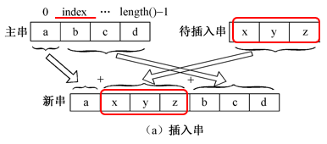
使用String实现字符串的插入
设在主串index位置处插入子串str＝“xyz”。
以index为分界将主串分成两个子串c1和c2（取子串操作）。
将c1(“a”)连str(接待插入子串)，再连接c2(“bcd”)，即可实现插入的功能
public static String insert(String source, int index, String str)
{
return source.substring(0,index) + str +
source.substring(index);
}

Slide 31
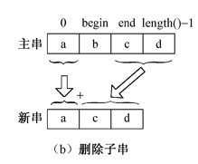
使用String实现字符串的删除
删除begin到end－1的子串
将主串以begin和end为分界划分成三个子串（取子串操作）。
将第一个子串和第三个子串连接起来就可以实现删除操作了。
public static String delete(String source, int begin, int end) //删除source串中从begin到end-1处的子串
{
return source.substring(0,begin)+source.substring(end);
}

Slide 32
4 字符串类StringBuffer
为什么引入StringBuffer类?
String类存储常量字符串，一旦创建，就不能修改，这是线程安全的，但是每次连接操作，都是创建新的实例。
频繁的连接操作将增加使用空间，并降低运行效率。
Java提供了StringBuffer，采用缓冲区的方式来存储可变长的字符串。避免运算时频繁的申请内存。
Notes:
String类存储常量字符串，一旦创建，就不能修改，这是线程安全的，但是每次连接操作，都是创建新的实例。
频繁的连接操作将增加使用空间，并降低运行效率。Java提供了StringBuffer，采用缓冲区的方式来存储可边长的字符串。避免运算时频繁的申请内存。

Slide 33
4 字符串类StringBuffer
在java.lang包中定义，字符数组容量大于串长，能够修改串。
用整型变量n记录目前的串长度。
可以直接进行插入删除操作，但同线性表顺序存储结构一样，要移动元素，移动元素的单位是子串。
Notes:
String类存储常量字符串，一旦创建，就不能修改，这是线程安全的，但是每次连接操作，都是创建新的实例。
频繁的连接操作将增加使用空间，并降低运行效率。Java提供了StringBuffer，采用缓冲区的方式来存储可边长的字符串。避免运算时频繁的申请内存。

Slide 34
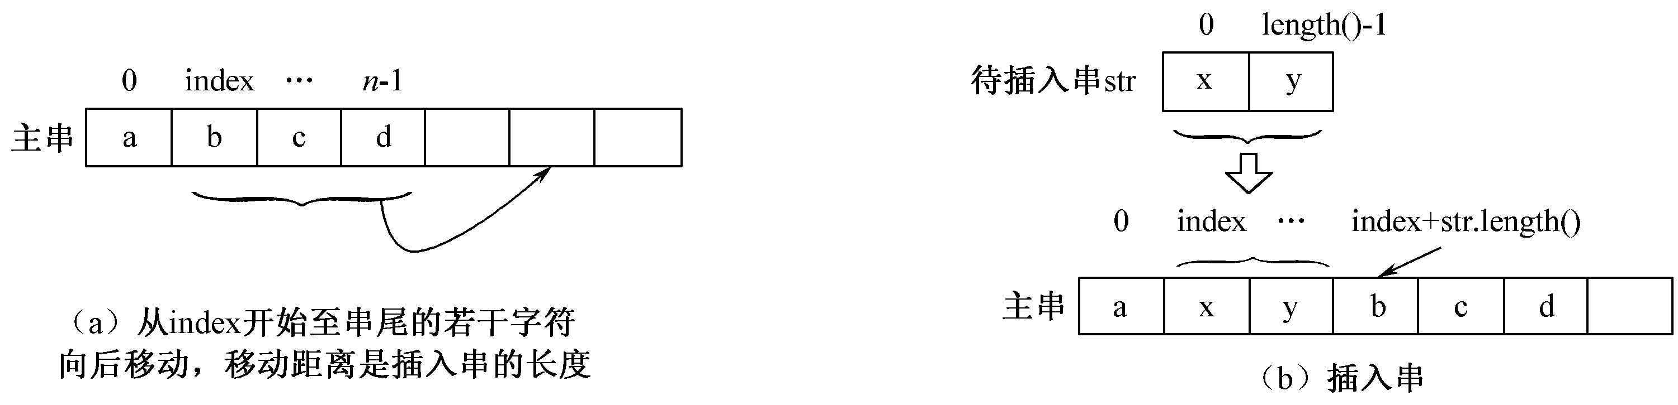
4 字符串类StringBuffer
同线性表顺序存储结构一样，要移动元素，移动元素的单位是子串。
插入串
在主串的index处插入指定串str。具体动作是：将主串的index到n-1的子串后移str.length个位置，将str复制到index～ index＋str.length-1即可。

Slide 35
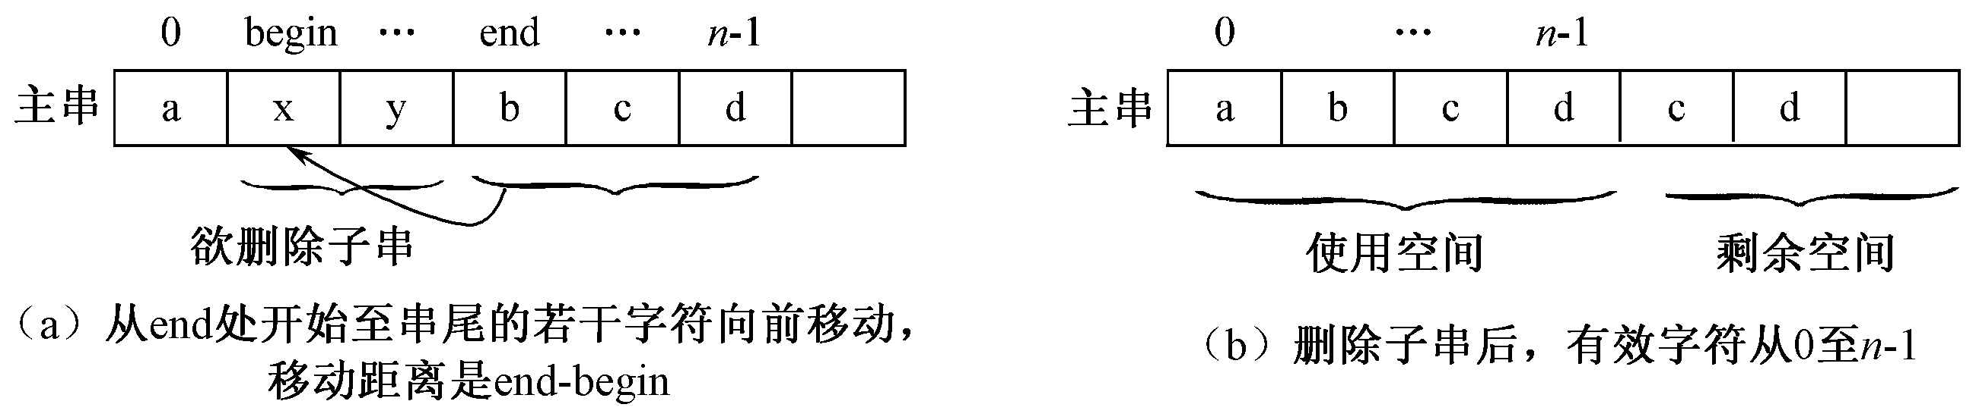
4 字符串类StringBuffer
2. 删除子串
主串中删除begin到end－1子串的操作描述为：将主串的end到n-1位置的子串前移到begin处即可。

Slide 36
StringBuffer的模拟设计实现
public int length() //返回字符串的长度
{ return this.value.length; }
首先要有存储字符的数组和表示长度的n
public final class MyStringBuffer {
private char[] value; //字符数组
private int n; //串的长度
}
2. 构造字符串变量。
public MyStringBuffer(int capacity) //构造指定容量的空串
{ value = new char[capacity]; n = 0; }
public MyStringBuffer(String str) //以字符串常量构造串对象
{ this(str.length() + 16); append(str); }

Slide 37
StringBuffer类的模拟设计实现
3. 取字符值
public synchronized char charAt(int index)
{ if ((index < 0) || (index >= n))
throw new StringIndexOutOfBoundsException(index);
return value[index]; }
4. 设置某字符值
public synchronized void setCharAt(int index, char ch)
{ if ((index < 0) || (index >= n))
throw new StringIndexOutOfBoundsException(index);
value[index] = ch;
}
关键字synchronized 声明方法为线程互斥
Notes:
Sɪŋkrənaɪzd
两个线程，| i =1|
读的过程，如果有线程正在写，那么就会出现读的异常。所以这里需要synchroined

Slide 38
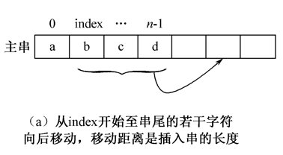
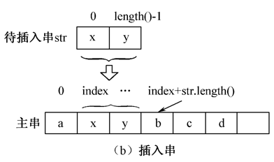
5. 插入子串
public synchronized MyStringBuffer insert(int index, String str)
{ if ((index < 0) || (index > length()))
throw new StringIndexOutOfBoundsException(index);
if (str == null) str = "null";
int len = str.length();
int newCount = n + len;
if (newCount > value.length)
expandCapacity(newCount); //如容量不够则扩大容量
for (int i=n-1; i>=index; i--)
value[len+i] = value[i]; //从index开始向后移动len个字符
for (int i=0; i<len; i++) //复制字符串str
value[index+i] = str.charAt(i);
n = newCount;
return this;
}
1、判断下标不能越界（容错判断）
2、如果容量不够则扩容
3、将位置后的子串后移
4、将待插入的字串复制到空出的位置
Notes:
在Java中，synchronized关键字是用来控制线程同步的，就是在多线程的环境下，控制synchronized代码段不被多个线程同时执行。synchronized既可以加在一段代码上，也可以加在方法上。

Slide 39
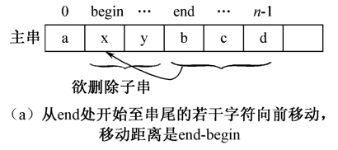
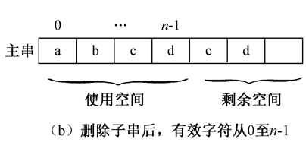
6. 删除子串
public synchronized MyStringBuffer delete(int begin, int end)
{ if (begin < 0) //容错
begin = 0;
if (end > n)
end = n;
if (begin > end)
throw new StringIndexOutOfBoundsException(end - begin);
for(int i=0; i<n-end; i++) //从end开始至串尾的子串向前移动
value[begin+i] = value[end+i];
n -= end-begin;
return this;
}
1、删除子串的起始位置和
结束位置合法性判断.
如不合法则返回错误
或抛出错误.
2、将end后的字符移动到begin后的位置，并将字符串长度变小。
3、返回删除后的字符串
Notes:
End到n的位置的元素都向前移动。

Slide 40
应用：串的逆转
怎样将串中的字符从尾到头倒序重新排列？
分析：
现在串顺序存储结构，将字符串逆转就是将数组中的字符全都倒序排列。
做法：从后向前取出每一个字符，设置到一个新的字符串中。

Slide 41
串的逆转
public static StringBuffer reverse(String str)
//将串str逆转后返回
{
StringBuffer temp = new StringBuffer(str.length());//构造指定容量的空串
for (int i=str.length()-1; i>=0; i--)
temp.append(str.substring(i,i+1)); //倒序排列字符
return temp;
}
Notes:
从后往前取元素，为什么返回stringbuffer，而不是string？因为出现反复的追加。Append。可以修改stringbuffer包含的内容。

Slide 42
3.3 串的模式匹配
模式匹配(Pattern Matching)又叫串匹配(String Matching)，就是在主串中查找某个子串的位置。此运算的应用现在非常广泛。
例如，在文本编辑程序中，我们经常要查找某一特定单词在文本中出现的位置。显然，解此问题的有效算法能极大地提高文本编辑程序的响应性能。

Slide 43
3.3 串的模式匹配
例子：阅读理解任务。
机器阅读理解任务指的就是给一篇文章或者一段描述，然后对应的给一个问题，机器通过阅读文章后，给出对应问题的答案。
def answer_range(answer_text, passage_text):
start = passage_text.find(answer_text)
end = start + len(answer_text)
count = passage_text.count(answer_text)
Train-question
answer-range

Slide 44
3.3 串的模式匹配
在串匹配中，一般将主串称为目标串target，子串称之为模式串pattern。不妨设：
target =“t₀t₁t₂…t_{n-1}”
pattern =“p₀p₁…p_{m-1}”
串的匹配实际上是对于合法的位置0≤i≤n-m依次将目标串中的子串target[i..i+m-1]和模式串pattern[0..m-1]进行比较，若相等，则称从位置i开始的匹配成功，亦称模式在目标中出现；若不等，则称从位置i开始的匹配失败。
目标串：abcdedf
模式串：cde

Slide 45
3.3 串的模式匹配
朴素的模式匹配（Brute-Force）算法
无回溯的模式匹配（KMP）算法

Slide 46
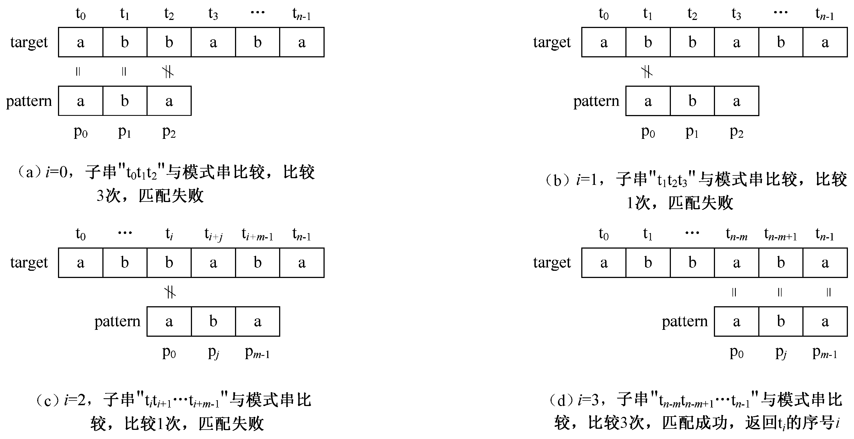
1 朴素的模式匹配算法
从i位置开始的匹配失败则将i后移，继续比较
从i位置开始的匹配失败则将i后移，继续比较
匹配成功，返回成功时匹配的首字符位置

Slide 47
1 朴素的模式匹配算法
target =“t₀t₁t₂…t_{n-1}”
pattern =“p₀p₁…p_{m-1}”
基本思想是用一个循环来依次检查n-m+1个i位置 (0≤i≤n-m)是否为正确匹配位置，如果不匹配，继续向下检查，如果匹配则返回位置i。
Notes:
[i, i +m-1]

Slide 48
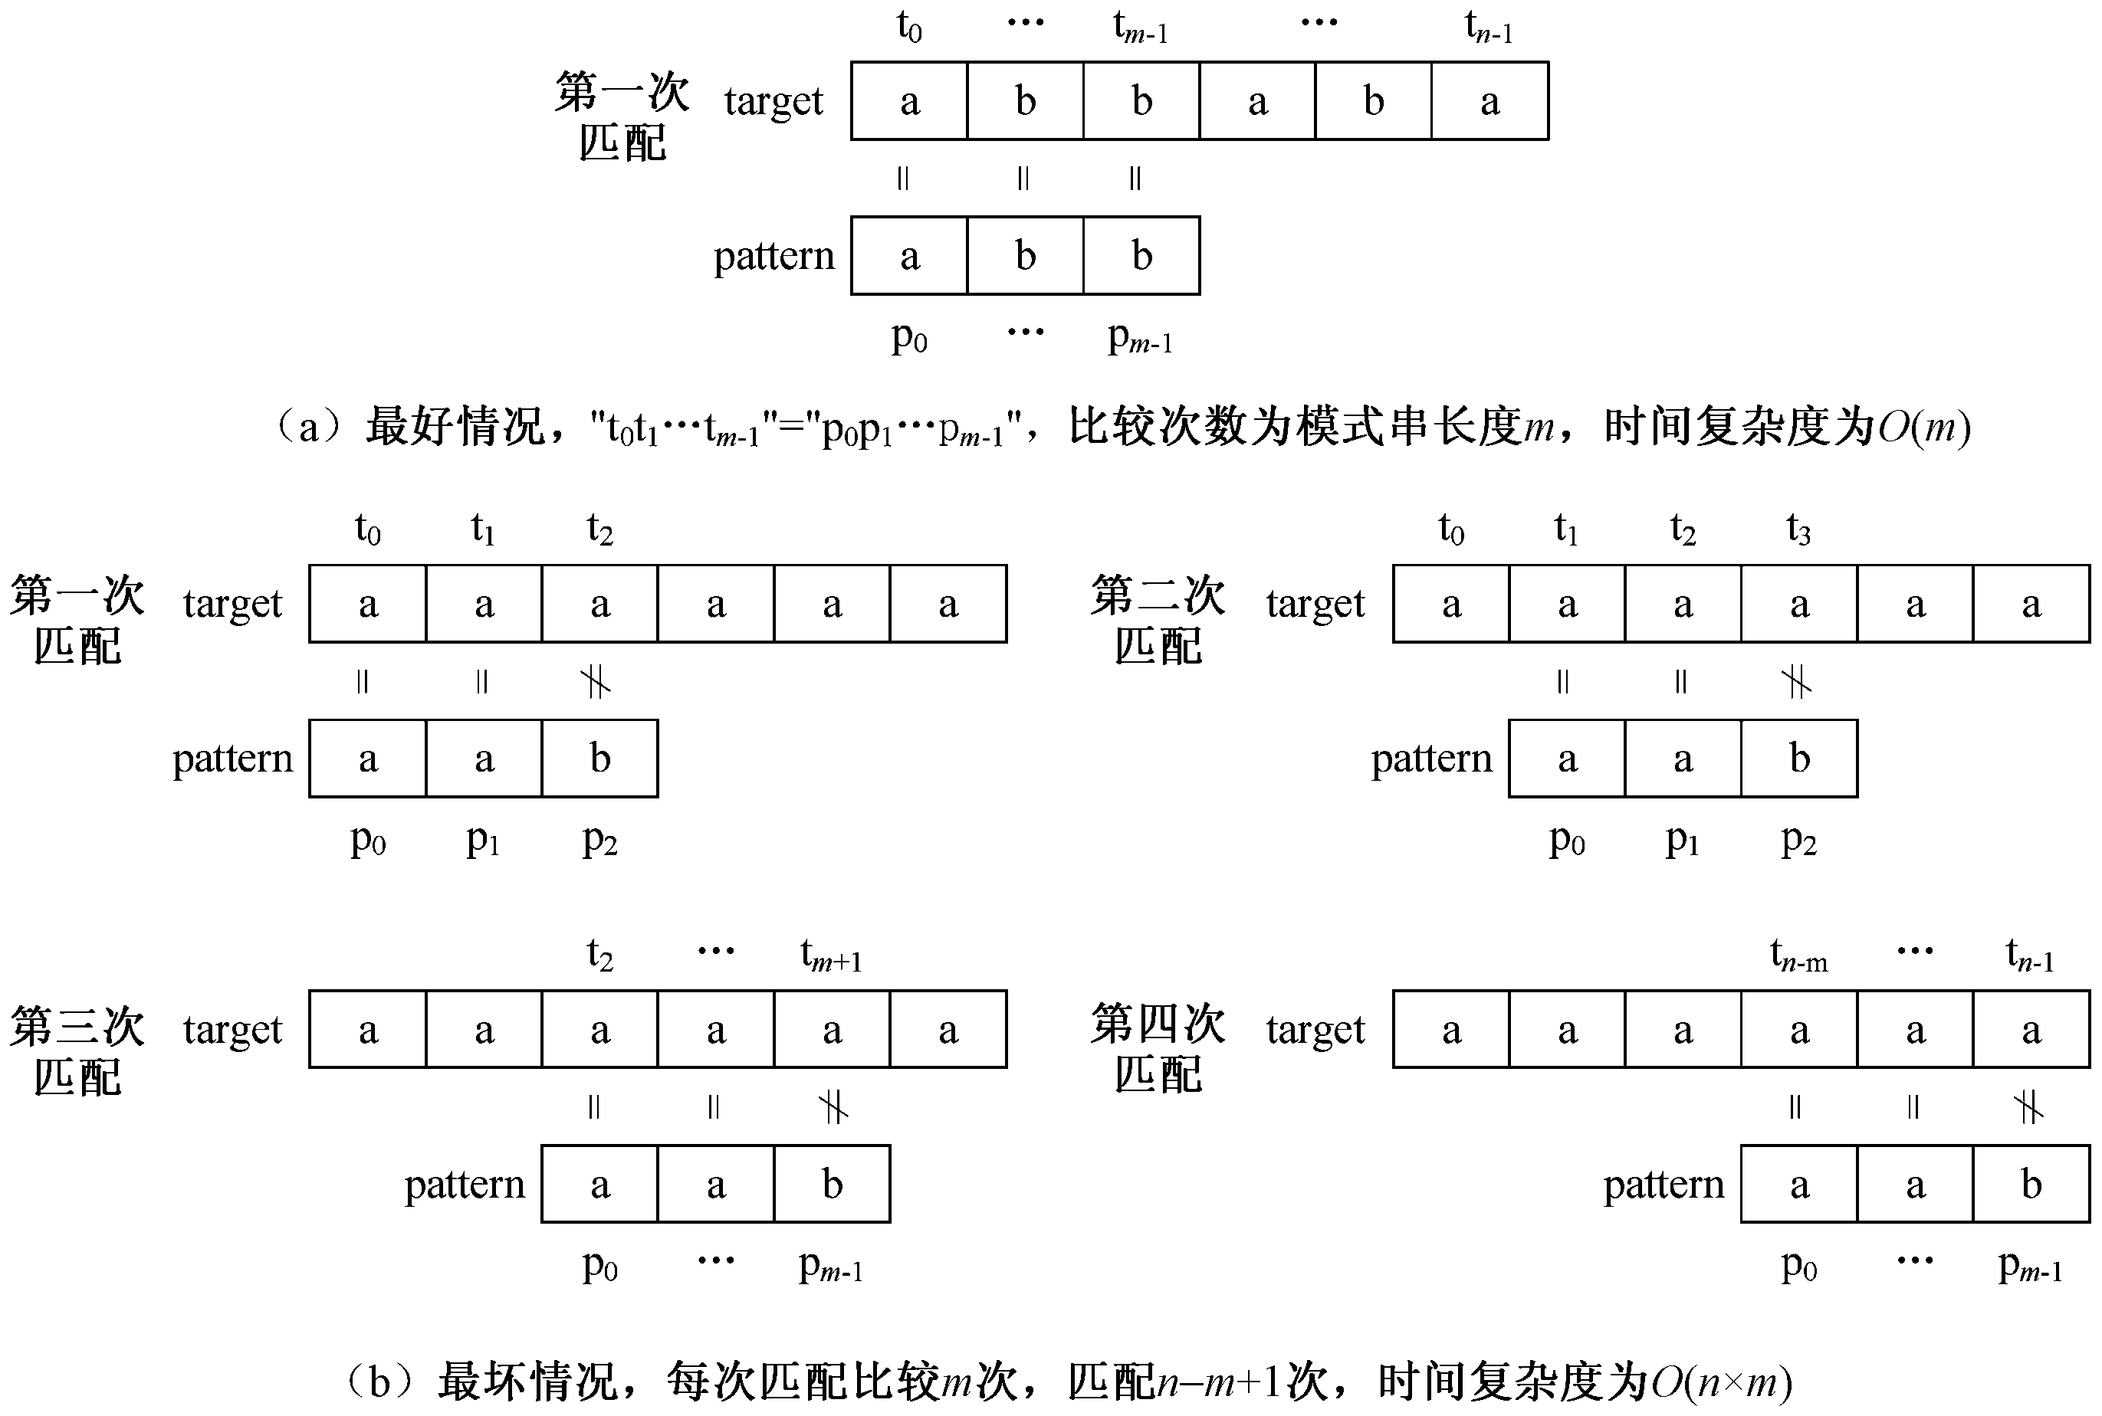
Brute-Force算法分析
最好情况
最坏情况

Slide 49
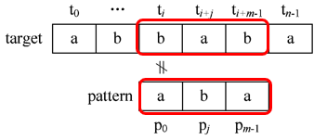
1 朴素的模式匹配算法
while (i<=target.length()-pattern.length())
//i变化范围是0～n-m(两串长度之差)
{ if (target.charAt(i+j)==pattern.charAt(j))
//j为模式串p当前正在比较的字符的下标(0~m)
j++; //继续比较后续字符
else
{ i++; //目标串继续比较下一个子串
j=0; //模式串下标退回到0
}
if (j==pattern.length()) //一次匹配结束，匹配成功
return i; //返回子串序号
}
return -1;

Slide 50
模式匹配的应用：串的替换操作
将主串中某个子串替换成另外的新串，比如将“I am a teacher”中的teacher替换成student。
替换的原理很简单：先在主串中找到teacher子串位置i（模式匹配算法），
取出i前的子串＋新子串student＋（i＋原子串长度）后的子串＝替换结果

Slide 51
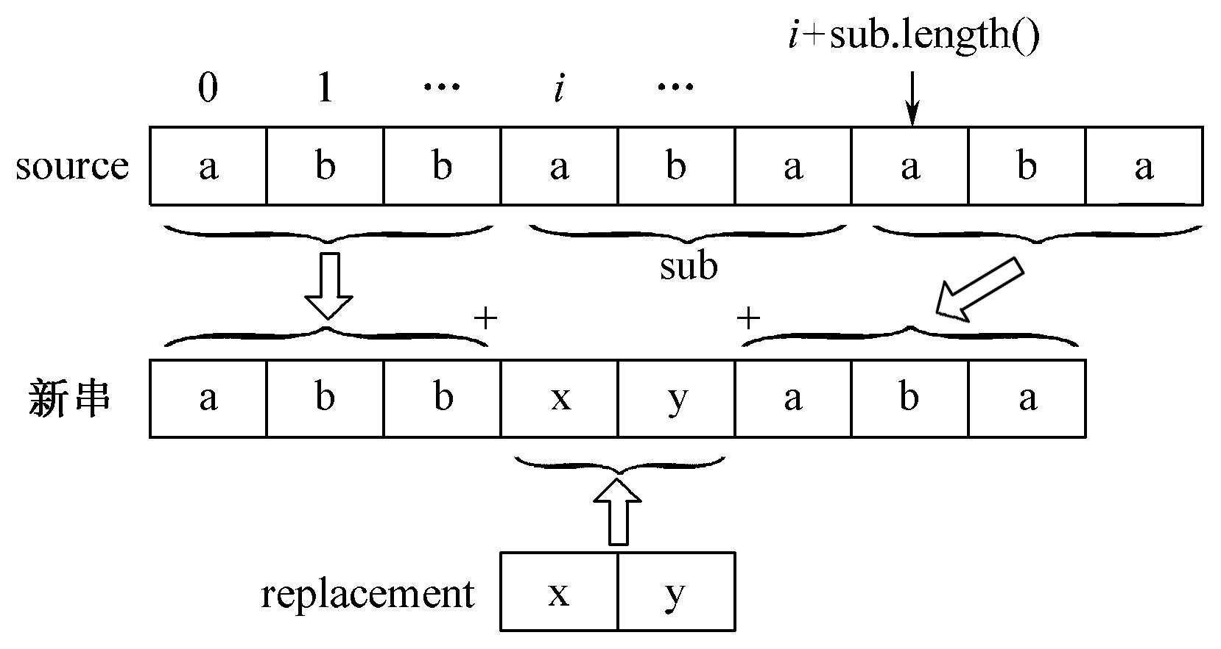
串的替换操作
如：替换“abbabaaba”串中的第一次出现的”aba”子串为”xy”子串。

Slide 52
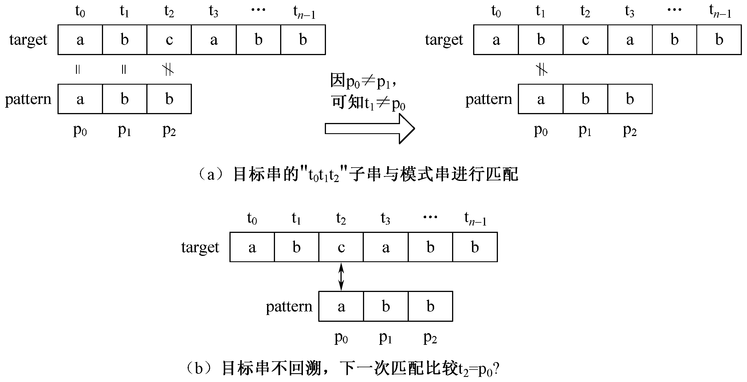
Brute－Force算法的不足
第一次匹配中发现t₀＝p₀,t₁=p₁,t₂≠p₂,由于p₀ ≠ p₁可知t₁ ≠ p₀，因此下一次匹配不必从t₁开始，而从t₂开始与p₀比较即可。这样匹配过程就消除了回溯。
目标target串第一次已经比较到的三个字符t₂了，因为不相同则下次要从t₁再开始比较，target串出现了回溯（回到前面的位置重新开始比较）。这样最坏情况下，每次比较到pattern的最后一个字符时发现不等，pattern再从头开始和target的下一个字符进行比较，如此下去，共要比较m*(n-m+1)次！

Slide 53
2无回溯的模式匹配（KMP）算法
KMP算法描述：
按照目标串无回溯的思想，再KMP算法的匹配过程中，一旦比较不等，t_{i}≠p_{j，}下一次匹配目标串继续从t_{i}开始比较，这样就消除了目标串的回溯；而且利用前一次匹配的比较结果， t_{i}与模式串从p_{k}开始的字符进行比较，那么求p_{k}就是KMP的核心所在。

Slide 54
2无回溯的模式匹配（KMP）算法
情况1：p₀ p_{1，}目标串不回溯

Slide 55
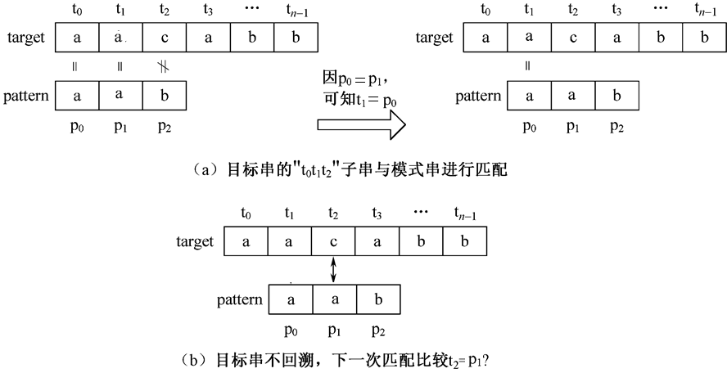
2无回溯的模式匹配（KMP）算法
情况2：p₀ = p₁，目标串也不回溯
Notes:
P80页，更加复杂的例子。

Slide 56
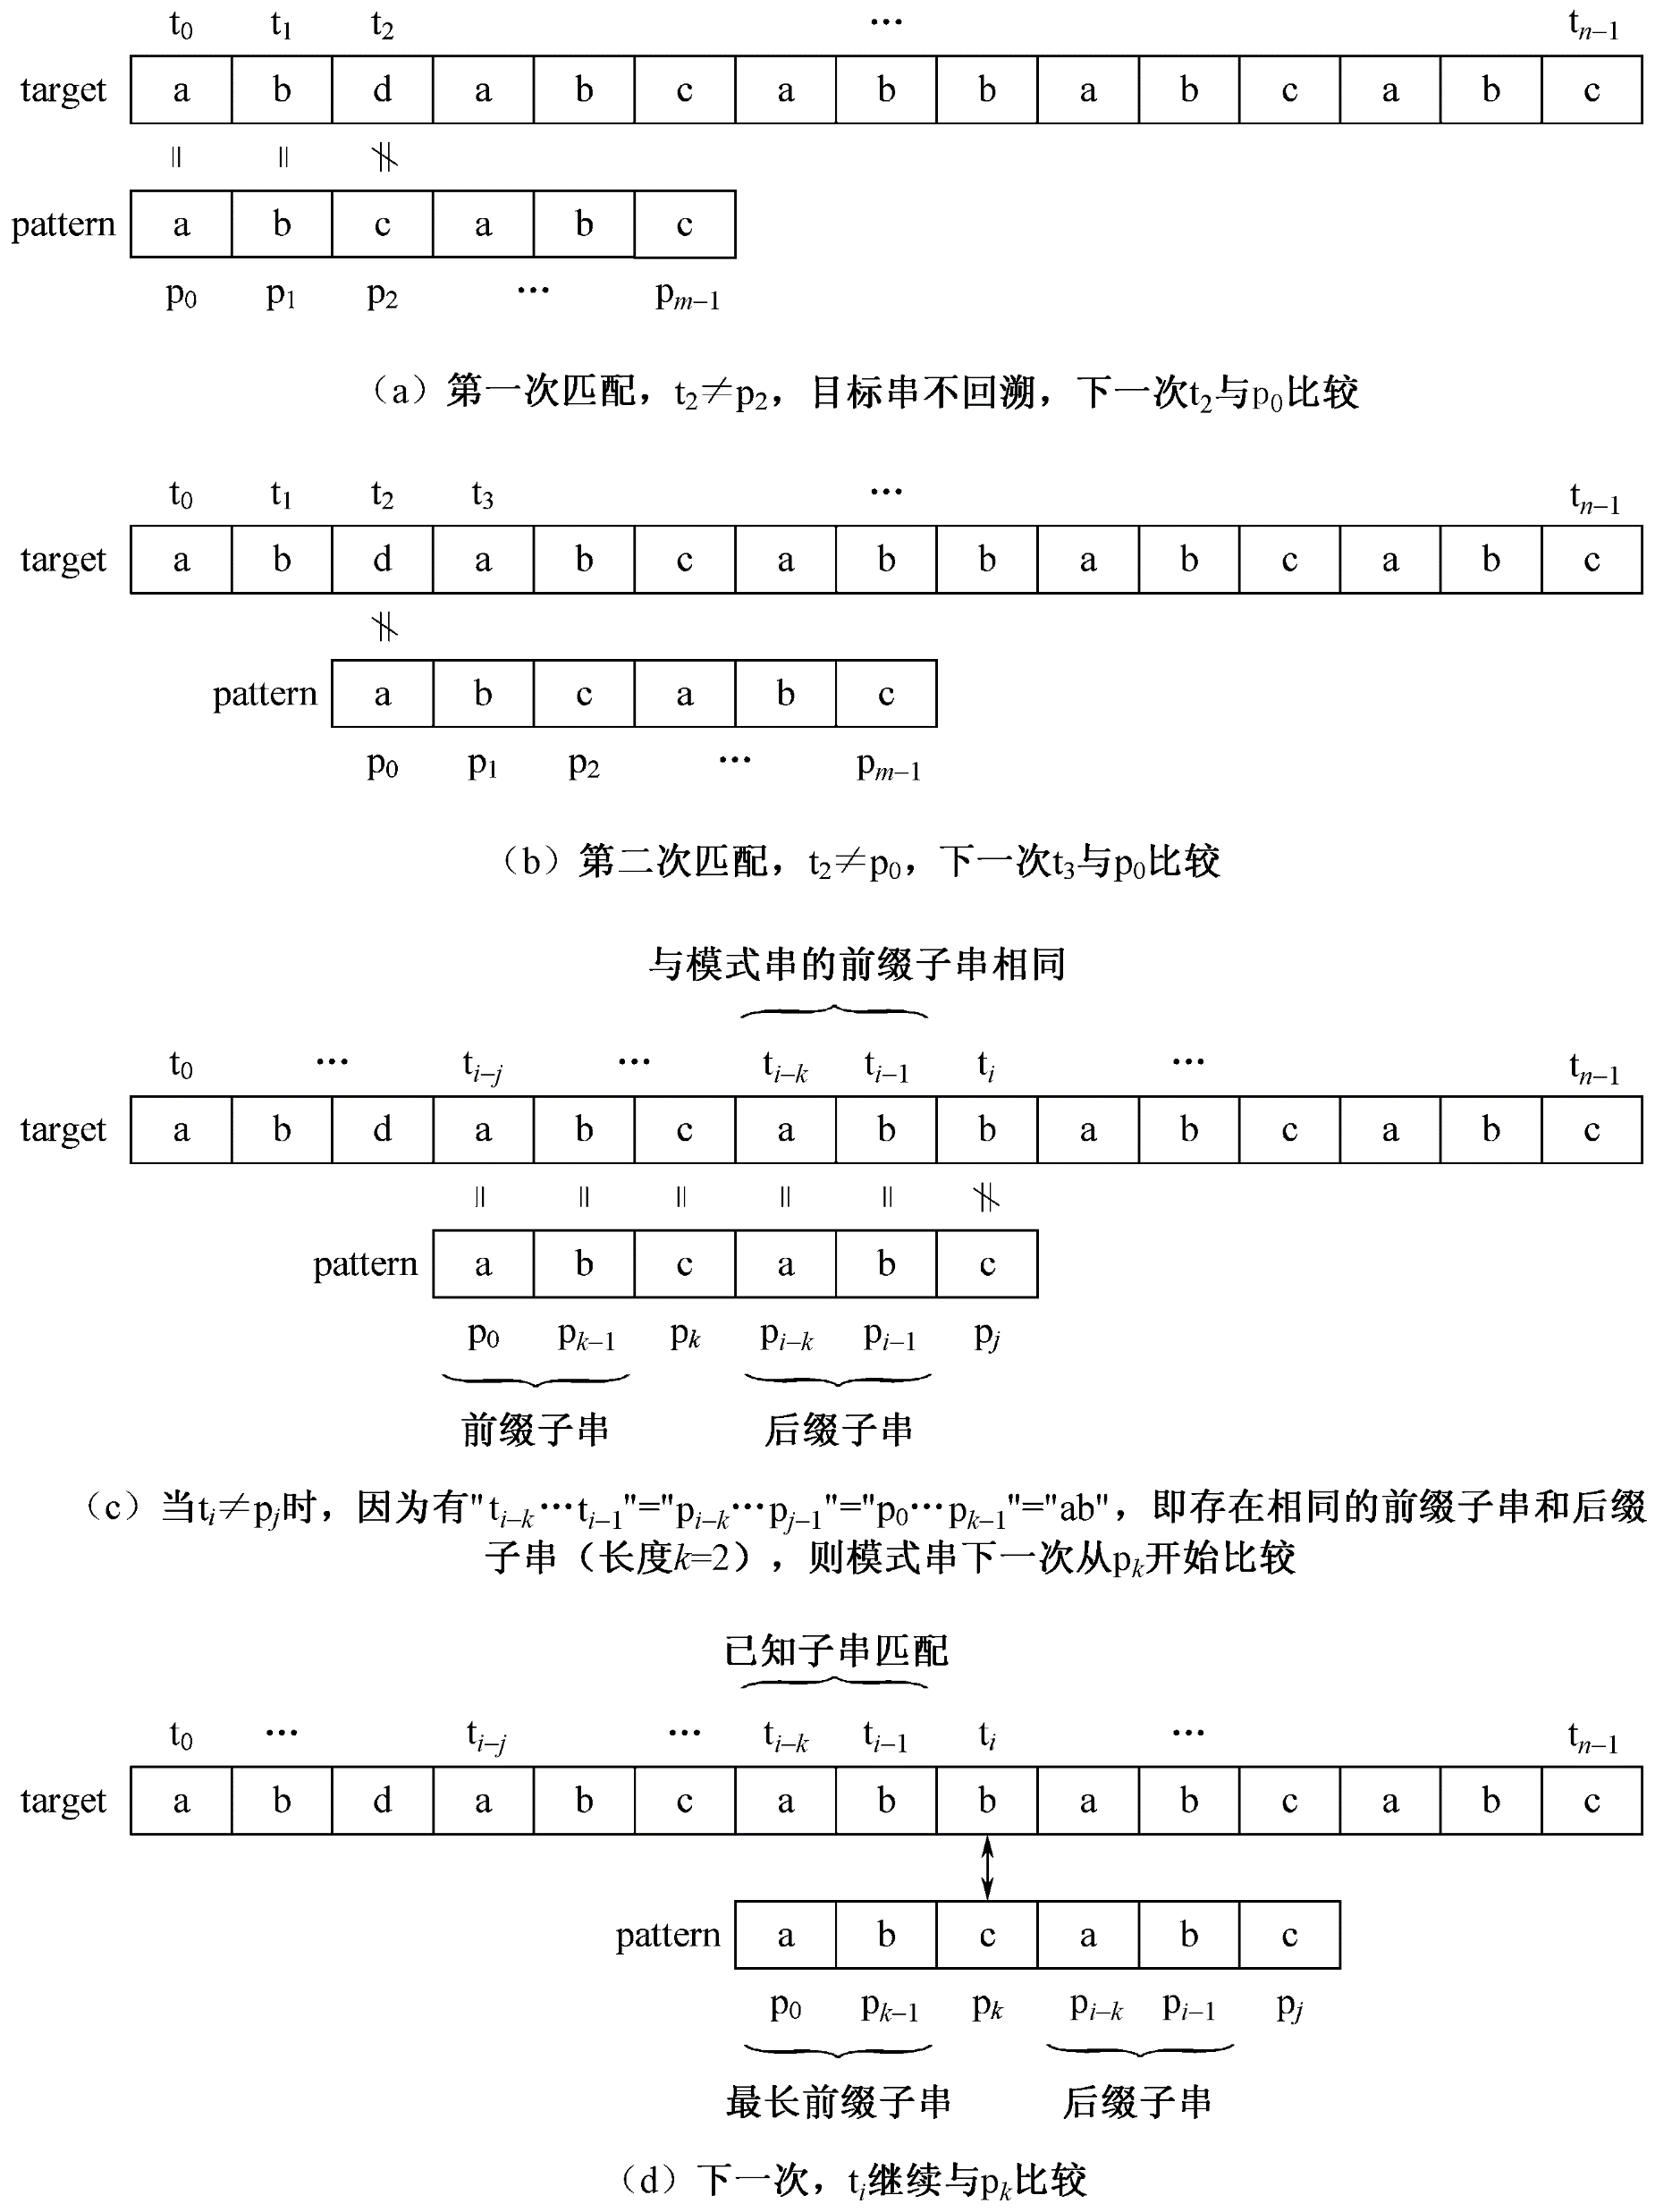

因为由模式串本身特点和上次比较结果知：t₁≠p₀,所以下次t₂和p₀比较
因为t₂≠p₀，所以下次p₀要和t₃进行比较，也就是t₂和p₋₁比较
由上次比较结果知：t_{i}≠p_{j}，但p_{0 ,}…, p_{j-1}和t_{i-j},…, t_{i-1}相等。设下次t_{i}和p_{k}比较,那么p_{0 ,}…, p_{k-1}和t_{i-k},…, t_{i-1}要相等，综合得p_{0 ,}…, p_{k-1}和p_{j-k},…, p_{j-1}相等，这也是我们用来寻找p_{k}的方法。
a b c a b c
a b c a b c
Notes:
一旦失配，应从模式串T中第next[ j ]个字符开始与S的失配点i 重新匹配!

Slide 57
求p_{k}
现在我们假设 主串第i个字符与模式串的第j(j<=m)个字符‘失配’后，
此时， t_{i}≠p_{j} ，有
主串： t₀…… t_{i-j}…………… t_{i-1} t_{i} … …
匹配串： p₀ …………… p_{j-1} p_{j}
由此，我们得到关系式
‘p₀p₂p₃…..p_{j-1}’ = ’t_{i-j}……t_{i-1}’

Slide 58

求p_{k}
由于t_{i}≠p_{j}，接下来设t_{i}将与p_{k}继续比较，则模式串中的前(k-1)个字符的子串必须满足下列关系式(k<j),：
‘p₀ p₁ p₂…..p_{k-1}’ = ’ t_{i-k}t_{i-k+1}……t_{i-1}’
即：
主串： t₀……t_{i-k} t_{i-k +2} ……… t_{i-1} t_{i} ……….
匹配串： p₀ p₁ ………… p_{k-1} p_{k}
由上， ‘p₀p₁p₂… p_{j-k}...p_{j-1}’ = ’t_{i-j}…t_{i-k}…t_{i-1}’
得到： ‘p₀ p₁ p₂…..p_{k-1}’ = ’ p_{j-k} p_{j-k +1} …..p_{j-1}’
Notes:
为什么k<j? 如果k = j表示什么意思？

Slide 59
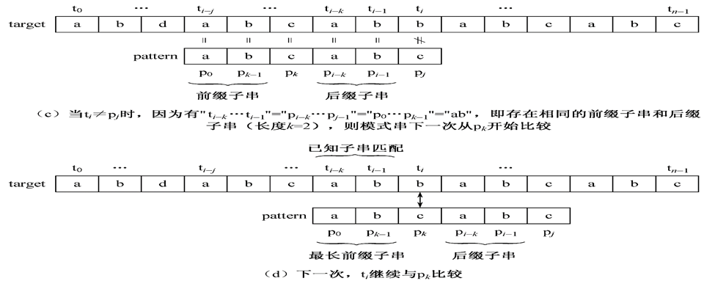
求p_{k}
Notes:
求解pk，问题转化为对模式串的每一个字符pj，找出来前面串中最长的前缀子串和后缀字串，k的取值只与模式串相关，与目标串无关。

Slide 60
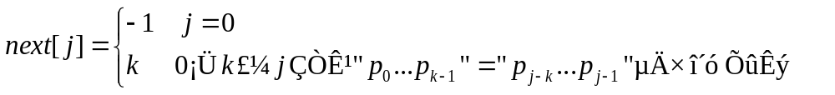
2.对模式串求next数组——求p_{k}
模式串"abcabc"的next数组
j | 0 | 1 | 2 | 3 | 4 | 5
模式串 | a | b | c | a | b | c
next[j] | −1 | 0 | 0 | 0 | 1 | 2
j=1,2,3时,”a”,”ab”,”abc”都没有相同的前缀子串
和后缀子串。Next[j] =0;
j=4, “abca”, 有共同的”a”,next[4] =k =1;
Notes:
由于模式串中每个字符的pj中的k不同，将每个pj对应的k值保存在一个next数组中，根据分析next数组。
J=1，“a” 没有相同的前缀字串和后缀字串，所以next 【j】 =0；
当j=0时，表示p0和ti不匹配，那么需要ti+1和p0比较，

Slide 61
求next数组
求next函数值的过程是一个递推过程:
Next[0]＝－1
任意的j，next[j]<j
若next[j]=k，说明在‘p₀ p₁ …..p_{j-1}’存在相同长度为k的前缀子串和后缀子串
‘p₀ p₁ p₂…..p_{k-1}’ = ’ p_{j-k} p_{j-k +1} …..p_{j-1}’ 。
对next[j+1]而言，就是求p₀ p₁ …..p_{j}’的相同长度的前缀子串和后缀子串。需要比较
p₀ p₁ p₂…..p_{k-1}p_{k}和p_{j-k} p_{j-k +1} …..p_{j-1} p_{j}是否匹配
如果pk=pj，那么next[j+1] = k+1=next[j]+1;
Notes:
P82

Slide 62
如果pk!=pj
p₁ p₂…p_{j-k+1}…p_{j-1} p_{j} p_{j+1} next[j]=k
‖ ‖ ≠
p₁ … p_{k-1} p_{k} p_{k+1} next[k]=k’
p₁… p_{k’}p_{k’+1} next[k’]=k”
p₁… p_{k’’} p_{k’’+1} next[k’’’]=k’’’
若p_{k’}=p_{j}，则有“p₁…p_{k’}”=“p_{j-k’+1}…p_{j}”，
next[j+1]=k’+1=next[k]+1=next[next[j]]+1.
否则，若p_{k”}=p_{j} ，则有“p₁…p_{k”}”=“p_{j-k”+1}…p_{j}”，
next[j+1]=k”+1=next[k’]+1=next[next[k]]+1.
Notes:
假设next[j]=k,则说明p₁…p_{k-1}”=“p_{j-k+1}…p_{j}”

Slide 63
private static int[] getNext(String pattern)
//返回模式串pattern的next数组
{ int j=0, k=-1;
int[] next=new int[pattern.length()];
next[0]=-1;
while (j<pattern.length()-1)
{ if (k==-1 || pattern.charAt(j)==pattern.charAt(k))
{ j++;
k++;
next[j]=k;
}
else
k=next[k];
}
return next;
}

Slide 64
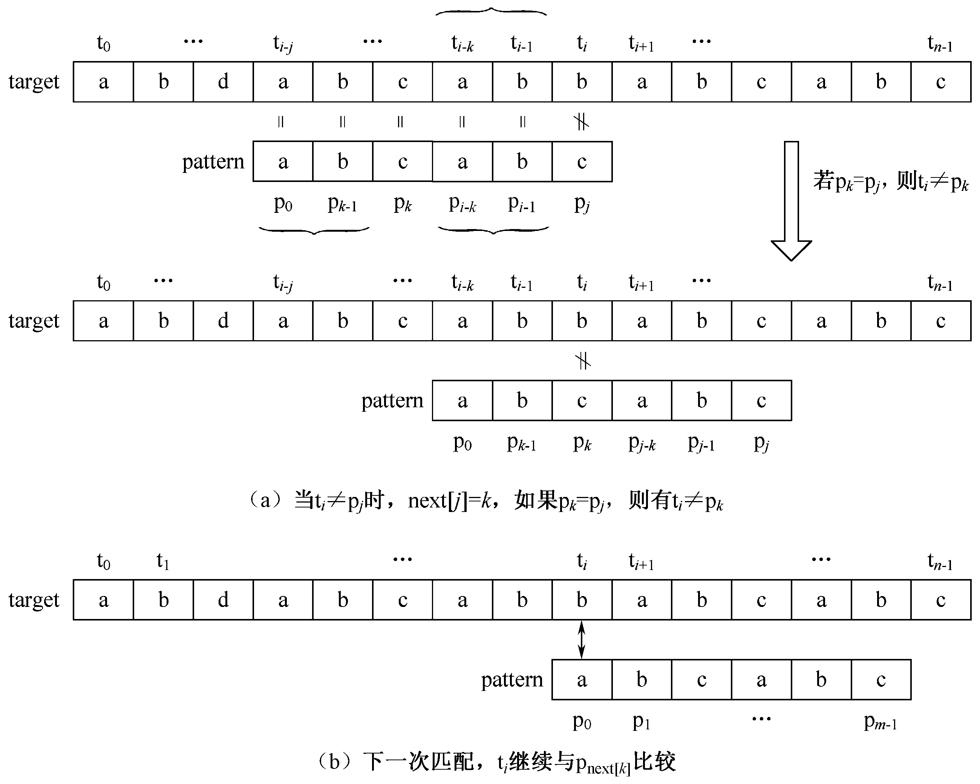
5.next数组用到匹配中
−1 | 0 | 0 | 0 | 1 | 2
−1 | 0 | 0 | 0 | 1 | 2

Slide 65
5.改进next数组
在KMP算法中，当t_{i}≠p_{j}时，由k=next[j]，模式串继续从p_{k}开始比较。此时，如果p_{k}=p_{j} ，可知t_{i}≠p_{k} ，则下一此不必从p_{k}开始比较，可将模式串再向右移动一段距离，从p_{next[k]}开始比较。
j | 0 | 1 | 2 | 3 | 4 | 5
模式串 | a | b | c | a | b | c
"p₀…p_{j−1}"中最长相同的前后缀子串长度k | −1 | 0 | 0 | 0 | 1 | 2
p_{k}与p_{j}比较 |  | ≠ | ≠ | = | = | =
改进的next[j] | −1 | 0 | 0 | −1 | 0 | 0
模式串"abcabc"改进的next数组

Slide 66
5.改进next数组
-1 | 0 | 0 | -1 | 0 | 0
−1 | 0 | 0 | 0 | 1 | 2
Pattern各个元素的next值，即比较target第i个字符和pattern第j个字符失配后，下一个应与target的第i个字符比较的pattern中字符的字符号k是多少。
−1 | 0 | 0 | 0 | 1 | 2
-1 | 0 | 0 | -1 | 0 | 0

Slide 67
6.KMP算法分析
最坏情况下，KMP比较次数是两个串的长度相加，即n+m次。一般n>m，所以它的时间复杂度为O(n)。
当target=“aaaaab”，而pattern=“aab”
此时比较次数最多（最坏情况）。共比较次数为6+3＝9次。

Slide 68
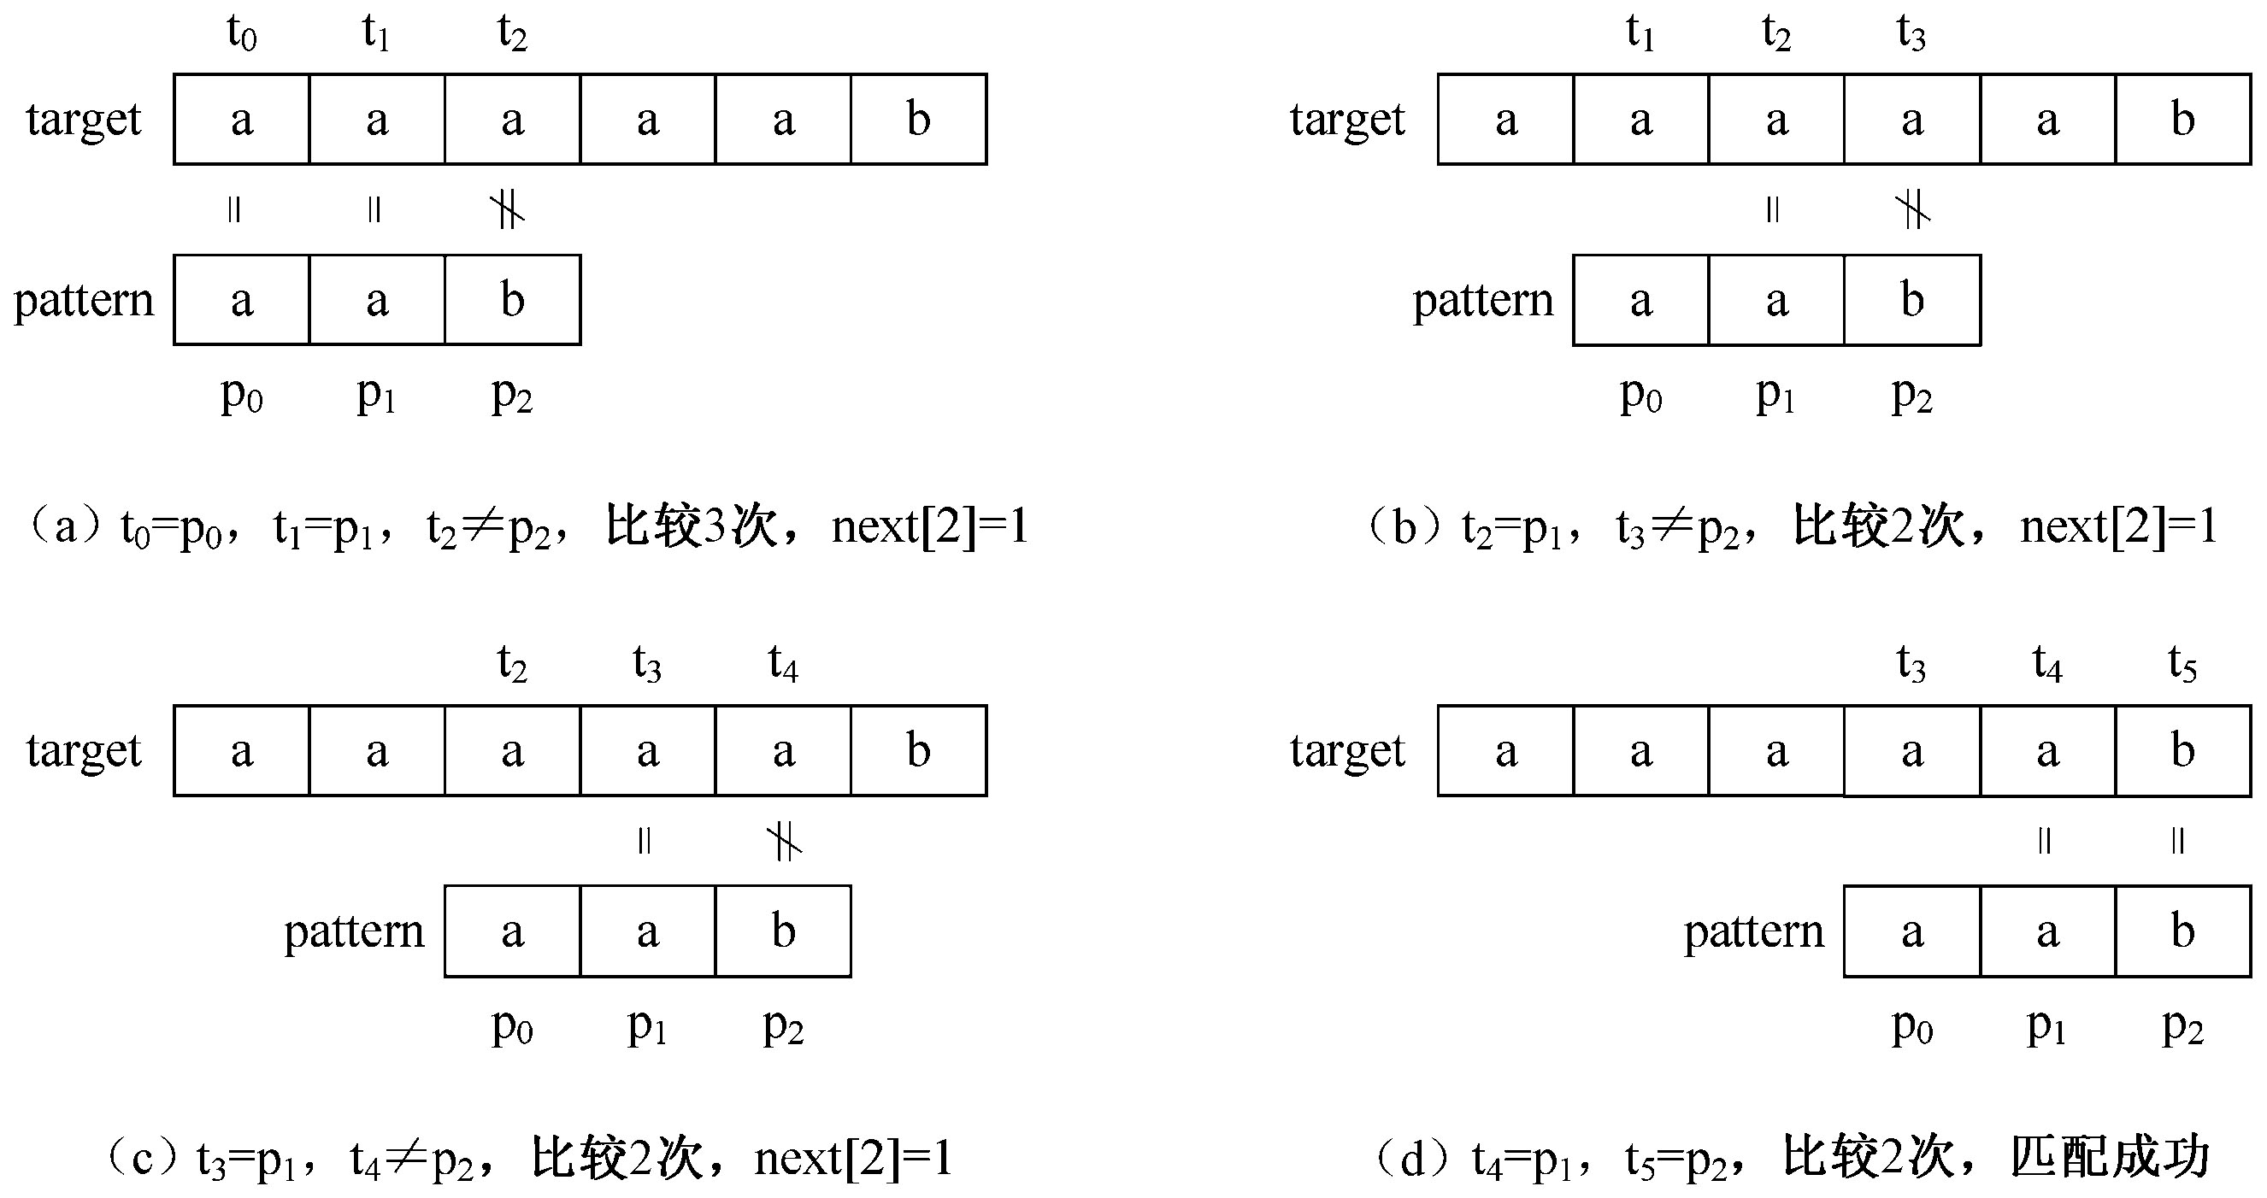
6.KMP算法分析
1
2
3
4
5
6
7
8
9

Slide 69
串总结
元素是字符的线性表
常量String，变量StringBuffer
模式匹配算法

Slide 70
作业
习题：
已知target=“aaabaaaba”、pattern=“aaaa”，分别画出使用未改进next数组和改进next数组。

